Slide 1

مشروع مُدوَّنة لُغويَّة لأغراض الصّناعة المُعجميَّة العربيَّة
المُعتزّ بالله السَّعيد
moataz@cu.edu.eg
https://arabicthon.ksaa.gov.sa/

Slide 2
مادَّة العرض
شرح الحلّ المُقتَرَح
شرح المُشكلة المُستَهدَفة وآثارها
نُبذة عن الهدف من المشروع
نوع المسار والمجال
مُقدّم المشروع
البيانات المُراد استخدامها في المشروع

Slide 3
- نوع المسار والمجال -
- نُبذة عن الهدف من المشروع -
- شرح المُشكلة المُستَهدَفة وآثارها -
- شرح الحلّ المُقتَرَح -
- البيانات المُراد استخدامها في المشروع -
- مُقدّم المشروع -

Slide 4
- نوع المسار والمجال -
- نُبذة عن الهدف من المشروع -
- شرح المُشكلة المُستَهدَفة وآثارها -
- شرح الحلّ المُقتَرَح -
- البيانات المُراد استخدامها في المشروع -
- مُقدّم المشروع -

Slide 5
- نوع المسار والمجال -
ينتمي المشروعُ إلى مسار (تحدّي المُعجم)،
ويُغطِّي مجالات:
تعيين الأصل المعجميّ (الكلمة الأصليَّة الَّتي تُمثّل المدخل المُعجميّ)،
فكّ الالتباس الدّلاليّ (WSD)،
التَّعرُّف على أقسام الكلام (PoS)،
التَّحليل الصَّرفيّ،
استخلاص المُتلازمات [والمُتصاحبات] اللُّغويَّة،
استخلاص التعابير الاصطلاحية،
التَّعرُّف على الأنماط (الصِّيَغ الصَّرفيَّة).

Slide 6
- نوع المسار والمجال -
- نُبذة عن الهدف من المشروع -
- شرح المُشكلة المُستَهدَفة وآثارها -
- شرح الحلّ المُقتَرَح -
- البيانات المُراد استخدامها في المشروع -
- مُقدّم المشروع -

Slide 7
- نُبذة عن الهدف من المشروع -
مشروعُ بناء وتطوير مُدوَّنة لُغويَّة (Linguistic corpus) لأغراض الصّناعة المُعجميَّة.
يهدف المشروعُ إلى توفير موردٍ لُغويٍّ يُمكنُ توظيفُهُ أو مُحاكاته في صناعاتٍ مُعجميَّة مُتعدّدة؛ وسيسعى الباحثُ إلى مُعالجة مادَّة مُدوَّنةٍ لُغويَّةٍ مُحَوسَبة بهدف استخلاص (الوحدات المُعجميَّة المُفرَدة Lemmata، والجذوع Stems، وأقسام الكلام PoS، والوحدات المُعجميَّة المُرَكَّبة "المُتلازمات، والمُتصاحبات، والتَّعابير الاصطلاحيَّة"، والأنماط "الأبنية الصَّرفيَّة"). وسيسعى الباحثُ أيضًا إلى استخلاص المعاني المُعجميَّة آليًّا، من خلال فكّ الالتباس الدّلاليّ للكلمات Word-sense disambiguation (WSD).

Slide 8
- نوع المسار والمجال -
- نُبذة عن الهدف من المشروع -
- شرح المُشكلة المُستَهدَفة وآثارها -
- شرح الحلّ المُقتَرَح -
- البيانات المُراد استخدامها في المشروع -
- مُقدّم المشروع -

Slide 9
- شرح المُشكلة المُستَهدَفة وآثارها -
الإشكال الأوَّل: أنَّ المعاجمَ العربيَّة لا تُعبّر عن واقع اللُّغة، لأنَّها تعتمدُ غالبًا على الاختصار عن المعاجم المُنجَزة سلفًا؛ فتحوي بذلك كثيرًا من الكلمات الَّتي لا تنتمي فعليًّا للعربيَّة المُستخدَمة (مثل: بَجْبَجَ، بَحْشَلَ)، وتغيبُ عنها في المُقابل كلماتٌ ومُصطلحاتٌ مُعاصرة (مثل: حاسوب، تغريدة). وما ننشُدُه أن نُعالجَ هذا الأمر، من خلال تمثيل اللُّغة بمادَّةٍ لُغويَّة حقيقيَّة مُستمدَّة من الواقع.
والإشكال الآخَر: أنَّ مُعالجة المُدوّنات اللُّغويَّة كبيرة الحجم تستدعي تكلفة كبيرة في الوقت والجُهد، لأسبابٍ مُتعدِّدة، يتَّصلُ بعضُها بقُدرة الآلة على حوسبة المحرف العربيّ، ويتَّصلُ بعضُها الآخَر بطبيعة اللُّغة العربيَّة (الاشتقاقيَّة والمُعرَبة) ونظامها الكتابيّ المُتشعِّب ومُتعدِّد الأنماط.

Slide 10
- نوع المسار والمجال -
- نُبذة عن الهدف من المشروع -
- شرح المُشكلة المُستَهدَفة وآثارها -
- شرح الحلّ المُقتَرَح -
- البيانات المُراد استخدامها في المشروع -
- مُقدّم المشروع -

Slide 11
- شرح الحلّ المُقتَرَح -
يعتمدُ الباحثُ على تقنيات النَّحو العدديّ (N-gram)؛ حيثُ سيقومُ أوَّلًا بتنقية مادَّة المُدوَّنة من المحارف غير العربيَّة، ثُمَّ سيقومُ بمُعالَجَتِها باستخدام أدواتٍ مُعالجة النَّحو الأحاديّ (1-gram) لاستخلاص الكلمات ودورانها في المُدوَّنة، وباستخدام النَّحو الثُّنائيّ (2-gram) والثُّلاثيّ (3-gram) لاستخلاص المُتلازمات والمُتصاحبات الثُّنائيَّة والثُّلاثيَّة. ستخضعُ المادَّة المُستَخلَصة لمُعالجاتٍ حاسوبيَّة ولُغويَّة وإحصائيَّة، باستخدام أدواتٍ خاصَّة عبرَ مُحرّر النُّصُوص (Notepad++)؛ حيثُ يعتمدُ الباحثُ على قياس أطوال الكلمات وتحديد الضَّمائم والسَّوابق (بمقدار ثلاثة حروف في أوَّل الكلمة) واللَّواحق (بمقدار ثلاثة حروف في نهاية الكلمة).

Slide 12
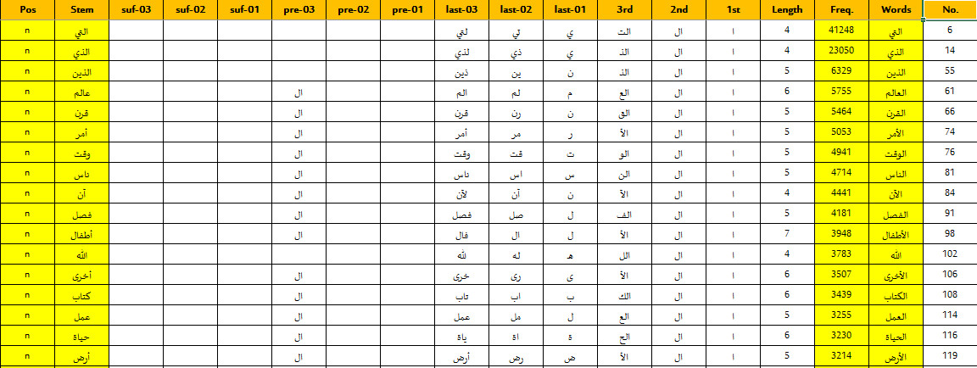
- شرح الحلّ المُقتَرَح -

Slide 13
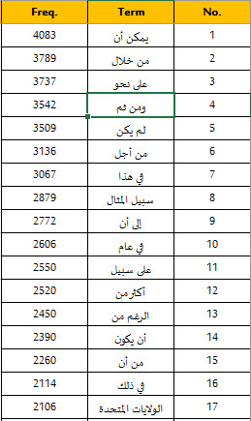
- شرح الحلّ المُقتَرَح -

Slide 14
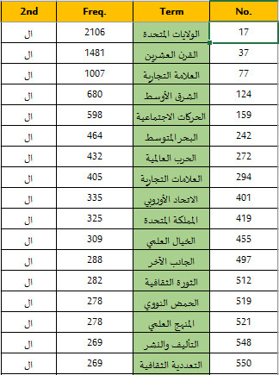
- شرح الحلّ المُقتَرَح -

Slide 15
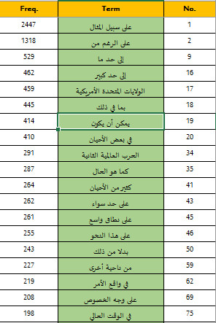
- شرح الحلّ المُقتَرَح -

Slide 16
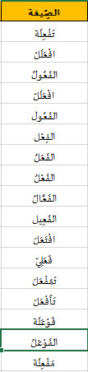
- شرح الحلّ المُقتَرَح -

Slide 17
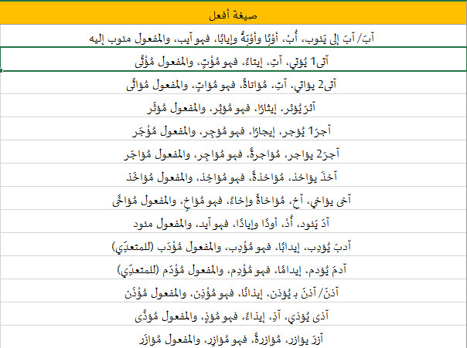
- شرح الحلّ المُقتَرَح -

Slide 18
- نوع المسار والمجال -
- نُبذة عن الهدف من المشروع -
- شرح المُشكلة المُستَهدَفة وآثارها -
- شرح الحلّ المُقتَرَح -
- البيانات المُراد استخدامها في المشروع -
- مُقدّم المشروع -

Slide 19
- البيانات المُراد استخدامها في المشروع -
نسعى إلى استخدام مصدرَين رَئِيسَين؛
الأوَّل: مُدوَّنة لُغويَّة (Linguistic corpus) للُّغة العربيَّة المُعاصرة، تشتملُ على مئة (100) كتاب في حقولٍ معرفيَّة مُتنوّعة، تخضعُ جميعًا لرُخصة المشاع الإبداعيّ (الإصدار-4.0)، ويبلغُ مجموعُ كلماتها 5562018 كلمة. وتُمثِّلُ هذه المُدوَّنة مادَّةَ التَّدريب الأساسيَّة.
والمصدر الآخَر: مُعجم اللُّغة العربيَّة المُعاصرة، الَّذي أنجَزَهُ الدّكتور أحمد مُختار عُمَر وفريق عمله. ويُمثِّلُ هذا المُعجمُ مادَّةَ الاختبار.
يُمكنُ التَّحكُّمُ في المادَّة بالإضافة أو الحذف، إذا رأت اللَّجنة ذلك.

Slide 20
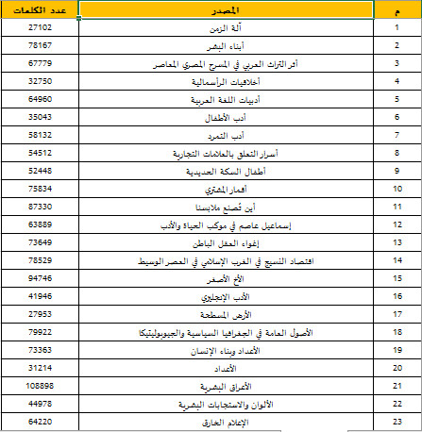
- البيانات المُراد استخدامها في المشروع -

Slide 21
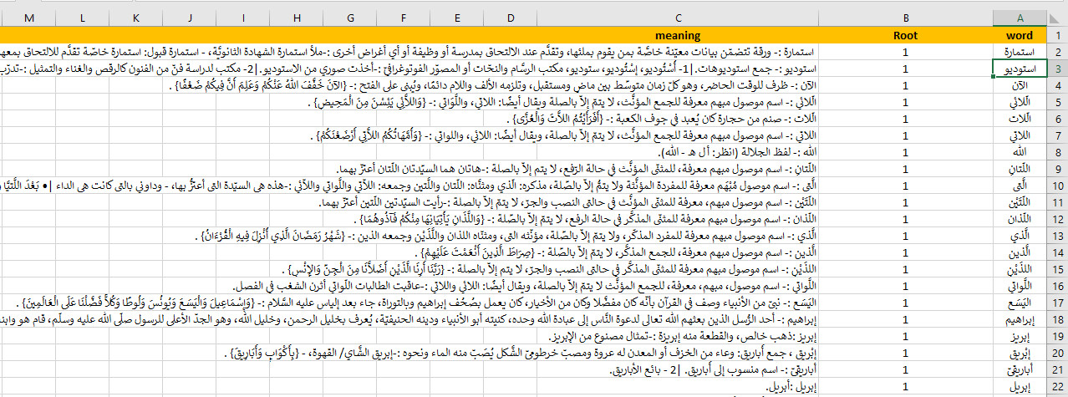
- البيانات المُراد استخدامها في المشروع -

Slide 22
- نوع المسار والمجال -
- نُبذة عن الهدف من المشروع -
- شرح المُشكلة المُستَهدَفة وآثارها -
- شرح الحلّ المُقتَرَح -
- البيانات المُراد استخدامها في المشروع -
- مُقدّم المشروع -

Slide 23
- مُقدّم المشروع -
الدكتور/ المُعتزّ بالله السَّعيد طه
كاتب وأكاديميّ مصريّ، مُختَصٌ في حوسبة المُعجم العربيّ؛ يَعمل أستاذًا مُشاركًا للمُعجم واللِّسانيَّات الحاسوبيَّة في معهد الدَّوحة للدِّراسات العُليا، ومُنسِّقًا لوحدة الموارد المُعجميَّة بمشروع مُعجم الدَّوحة، كما أنَّهُ أستاذ مُشارك للدِّراسات اللُّغويَّة في جامعة القاهرة. نَشَرَ أكثرَ من ثلاثين بحثًا في دوريَّاتٍ مرموقة ومؤتمراتٍ دوليَّة، بالإضافة إلى أكثر من عشرة كُتُب في ميادين المُعجميَّة وحَوسَبة اللُّغة والدِّراسات اللُّغويَّة المُعاصرة؛ وساهمَ في العديد من المشروعات الدَّوليَّة المَعنيَّة بمُعالَجة اللُّغات الطَّبيعيَّة. أشرفَ على عدد من الأطروحات العلميَّة في مصر وخارجها. وهو عُضوٌ باللِّجان العلميَّة لعدد من المجلَّات العلميَّة والمُؤتمرات الدَّوليَّة المُتخصِّصة. حصلَ على عددٍ من الجوائز في مَيادين تخصُّصه، منها: جائزة (ألكسو ALECSO) للإبداع والابتكار في مَيدان "المَعلُوماتيَّة والمُعالَجة الآليَّة للُّغة العربيَّة" في عام 2012م (المركز الأوَّل)، وجائزة راشد بن حُمَيد للعُلُوم والثَّقافة في العُلُوم الإنسانيَّة "إدارة الصِّناعات اللُّغويَّة العربيَّة" (المركز الأوَّل) عام 2017م.

Slide 24
شُكرًا لكم

